Slide 1
编译原理
第二章 高级语言及其语法描述
Notes:
第6讲 第二章 高级语言及其语法描述——程序语言的语法描述(2)

Slide 2
第二章 高级语言及其语法描述
程序语言的定义
高级语言的一般特性
程序语言的语法描述

Slide 3
第二章 高级语言及其语法描述
程序语言的定义
高级语言的一般特性
程序语言的语法描述

Slide 4
上下文无关文法
一个上下文无关文法G是一个四元式
G=(V_{T}，V_{N}，S，P)，其中
  V_{T}：终结符集合(非空)
  V_{N}：非终结符集合(非空)，且V_{T} ∩ V_{N}=∅
  S：文法的开始符号，S∈V_{N}
  P：产生式集合(有限)，每个产生式形式为
    P→α， P∈V_{N}， α ∈ (V_{T} ∪ V_{N})*
  开始符S至少必须在某个产生式的左部出现一次

Slide 5
上下文无关文法
定义：称αAβ直接推出αγβ，即
  αAβ⇒αγβ
  仅当A → γ是一个产生式，
  且α， β∈ (V_{T} ∪ V_{N})* 。
如果α₁ ⇒ α₂ ⇒ … ⇒α_{n}，则我们称这个序列是从α₁到α_{n}的一个推导。若存在一个从α₁到α_{n}的推导，则称α₁可以推导出α_{n}

Slide 6
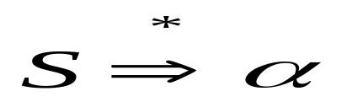
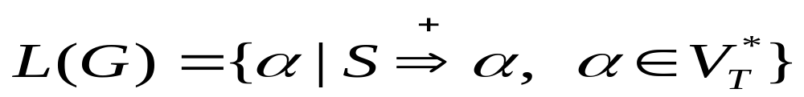
上下文无关文法
定义：假定G是一个文法，S 是它的开始符号。如果 ，则α称是一个句型。仅含终结符号的句型是一个句子。文法G所产生的句子的全体是一个语言，将它记为 L(G)。

Slide 7
例： (i*i+i)是文法
  G(E)： E → i | E+E | E*E | (E)
  的一个句子。
证明：
E ⇒ (E)
⇒ (E+E)
⇒ (E*E+E)
⇒ (i*E+E)
⇒ (i*i+E)
⇒ (i*i+i)
E，(E)，(E*E+E)，…，(i*i+i)是句型。

Slide 8
上下文无关文法示例
A ⇒ c
A ⇒ Ab
⇒ cb
A ⇒ Ab
⇒ Abb
⇒ Abbb
⇒ ...
⇒ Ab...b
⇒ cb...b
例：文法 G₁(A)：
A → c|Ab
G₁(A)的语言?
L(G₁)={c，cb，cbb，…}
以c开头，后继若干个b

Slide 9
上下文无关文法示例
S ⇒ A B
A ⇒ a
A ⇒ aA
⇒ aaA
⇒ aaaA
⇒ ...
⇒ a...aA
⇒ a...aa
B ⇒ b
B ⇒ bB
⇒ bbB
⇒ bbbB
⇒ ...
⇒ b...bB
⇒ b...bb
例：文法G₂(S)：
S → AB
A → aA|a
B → bB|b
G₂(S)的语言?
L(G₂)={a^{m}b^{n}|m，n>0}

Slide 10
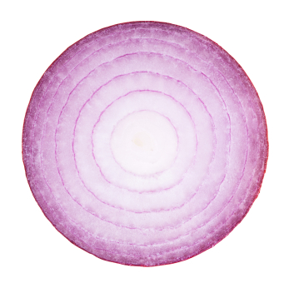
上下文无关文法示例
例：给出产生语言为{a^{n}b^{n}|n≥1}的文法
G₃(S)：
S → aSb
S → ab
计算思维的典型方法--递归
  问题的解决又依赖于类似问题的解决，只不过后者的复杂程度或规模较原来的问题更小
  一旦将问题的复杂程度和规模化简到足够小时，问题的解法其实非常简单

Slide 11
上下文无关文法示例
例：给出产生语言为{a^{m}b^{n}|1≤n≤m≤2n}的文法
G₄(S)：
S → ab | aab
S → aSb | aaSb

Slide 12
上下文无关文法
从一个句型到另一个句型的推导往往不唯一
E+E⇒i+E⇒i+i E+E⇒E+i⇒i+i
最左推导：任何一步α ⇒ β都是对α中的最左非终结符进行替换
最右推导：任何一步α ⇒ β都是对α中的最右非终结符进行替换

Slide 13
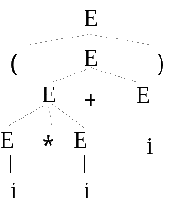
语法树与二义性(ambiguity)
用一张图表示一个句型的推导,称为语法树
(i*i+i)的语法树
G(E)： E → i | E+E | E*E | (E)
(i*i+i)
E ⇒(E)
⇒(E+E)
⇒(E*E+E)
⇒(i*E+E)
⇒(i*i+E)
⇒(i*i+i)
E ⇒(E)
⇒(E+E)
⇒(E+i)
⇒(E*E+i)
⇒(E*i+i)
⇒(i*i+i)
一棵语法树是不同推导过程的共性抽象。
如果使用最左(右)推导，则一个最左(右)推导与语法树一一对应。

Slide 14
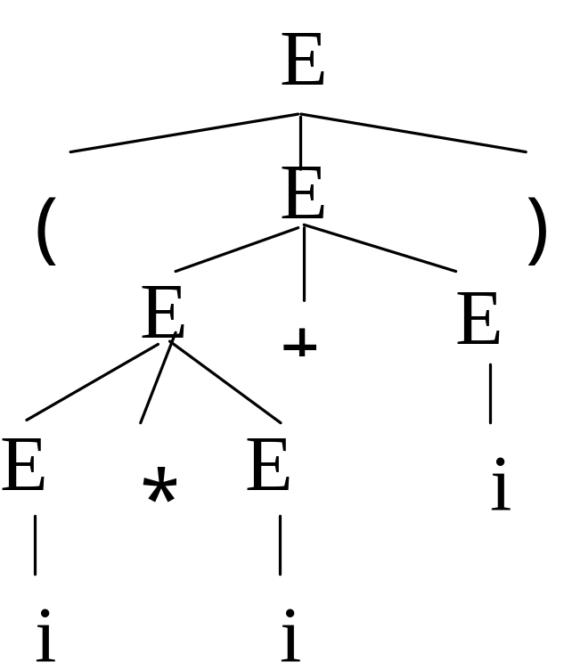
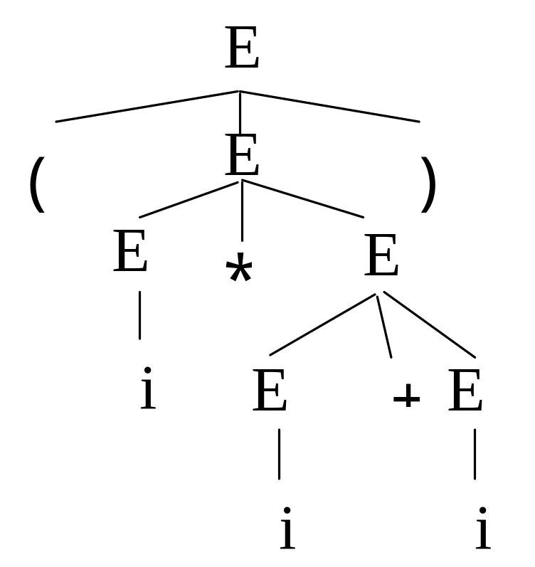
一个句型是否只对应唯一一棵语法树？
(i*i+i)
文法： G(E)： E → i|E+E|E*E|(E)
是二义的

Slide 15
语法树与二义性(ambiguity)
定义：如果一个文法存在某个句子对应两颗不同的语法树，则说这个文法是二义的
G(E)： E → i|E+E|E*E|(E) 是二义文法
语言的二义性：一个语言是二义性的，如果对它不存在无二义性的文法
  可能存在G和G’，一个为二义的，一个为无二义的。但L(G)=L(G’)
二义性问题是不可判定问题，即不存在一个算法，它能在有限步骤内，确切地判定一个文法是否是二义的
可以找到一组无二义文法的充分条件

Slide 16
二义文法：
G(E)： E → i|E+E|E*E|(E)
无二义文法：
G(E)：E → T | E+T
T → F | T*F
F → (E) | i
  表达式 →项|表达式+项
  项 → 因子 | 项*因子
  因子 → (表达式) | i

Slide 17
考虑句子(i*i+i)
E
E ⇒T
⇒F
⇒(E)
⇒(E+T)
⇒(T+T)
⇒(T*F+T)
⇒(F*F+T)
⇒(i*F+T)
⇒(i*i+T)
⇒(i*i+F)
⇒(i*i+i)
G(E)：E → T | E+T
T → F | T*F
F → (E) | i
T
E
(
E
)
E
+
T
T
F
T
*
F
i
F
i
i

Slide 18
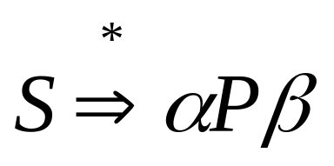
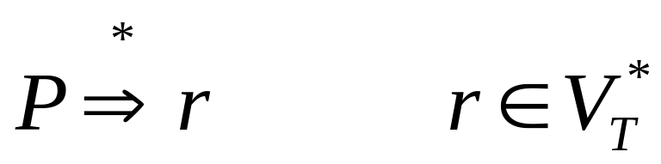
描述程序设计语言时，对于上下文无关文法的限制
  1. 不含P→P形式的产生式
  2. 每个非终结符P必须有用处
  即：

Slide 19
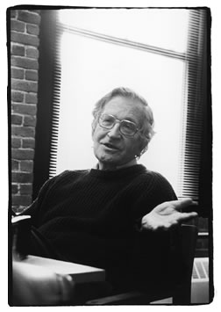
形式语言鸟瞰
乔姆斯基(Chomsky)是美国当代有重大影响的语言学家
www.chomsky.info

Slide 20
形式语言鸟瞰
乔姆斯基于1956年建立形式语言体系，他把文法分成四种类型：0，1，2，3型
与上下文无关文法一样，它们都由四部分组成，但对产生式的限制有所不同

Slide 21
形式语言鸟瞰
0型(短语文法，图灵机)
  产生式形如： α → β
  其中：α∈ (V_{T} ∪ V_{N})*且至少含有一个非终结符；β∈ (V_{T} ∪ V_{N})*
1型(上下文有关文法，线性界限自动机)
  产生式形如： α → β
  其中：|α| ≤ |β|，仅 S→ε 例外

Slide 22
形式语言鸟瞰
2型(上下文无关文法，非确定下推自动机)
  产生式形如： A → β
  其中：A∈ V_{N}；β∈ (V_{T} ∪ V_{N})*
3型(正规文法，有限自动机)
  产生式形如： A → αB 或 A → α
  其中： α∈ V_{T}*；A，B∈V_{N}
  产生式形如： A → Bα 或 A → α
  其中： α∈ V_{T}*；A，B∈V_{N}
右线性文法
左线性文法

Slide 23
四种类型描述能力比较
0型
1型
2型
3型

Slide 24
四种类型描述能力比较
S
⇒aSBC
⇒ aaSBCBC
⇒ aaaBCBCBC
⇒ aaaBBCCBC
⇒ aaaBBCBCC
⇒ aaaBBBCCC
⇒ aaabBBCCC
⇒ aaabbBCCC
⇒ aaabbbCCC
⇒ aaabbbcCC
⇒ aaabbbccC
⇒ aaabbbccc
L₅={a^{n}b^{n}|n≥1} 不能由正规文法产生，但可由上下文无关文法产生
G₅(S)：
S → aSb| ab
L₆={a^{n}b^{n}c^{n}|n≥1}不能由上下文无关文法产生，但可由上下文有关文法产生
G₆(S)： S → aSBC| aBC
CB → BC
aB → ab
bB → bb
bC → bc
cC → cc

Slide 25
四种类型描述能力比较
计算思维的典型方法
  理论可实现 vs. 实际可实现
  理论研究重在探寻问题求解的方法，对于理论成果的研究运用又需要在能力和运用中作出权衡
程序设计语言不是上下文无关语言，甚至不是上下文有关语言
L₇={αcα| α∈{a,b}*}不能由上下文无关文法产生，甚至连上下文有关文法也不能产生，只能由0型文法产生
  标识符引用
  过程调用过程中，“形-实参数的对应性"(如个数，顺序和类型一致性)
对于现今程序设计语言，在编译程序中，仍然采用上下文无关文法来描述其语言结构

Slide 26
小结
文法、推导
  文法⇔语言
  最左推导、最右推导
语法树
二义性
  文法的二义性、语言的二义性
乔姆斯基形式语言体系

Slide 27
作业
P36-6，7，8，9，10，11(任选2个小题)

Slide 28
第二章 高级语言及其语法描述
程序语言的定义
高级语言的一般特性
程序语言的语法描述

